Slide 1


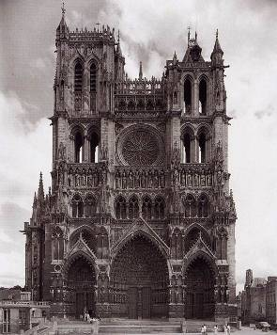
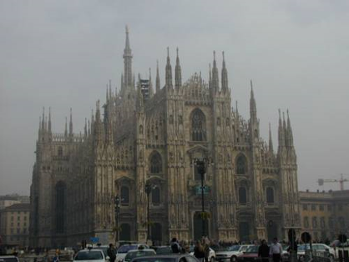

Готика - венец средневековья, яркие краски, позолота, сияние витражей, экспрессия, взлетающие в небо колючие иглы шпилей, симфония света, камня и стекла...
Выполнила
Учитель музыки
Красновская А.В.
МОБУ СОШ № 26 г.Благовещенск
2012Г

Slide 2
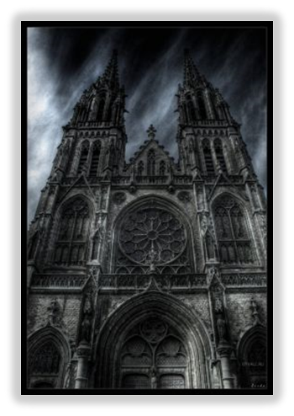
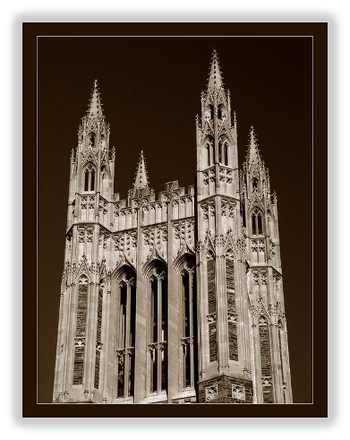
Основным стимулом формирования готики стало уникальное соединение христианского мировоззрения, традиций античной культуры, архитектуры Рима, латинской письменности, книжной миниатюры, романо-кельтских художественных ремесел. Развитию нового стиля способствовал стремительный рост европейских городов и торговли...
Слово происходит от итал. «gotico» — непривычный, варварский; сначала использовалось в качестве бранного. Впервые понятие в современном смысле применил Джорджо Вазари для того, чтобы отделить эпоху Ренессанса от Средневековья.

Slide 3
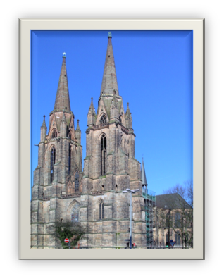
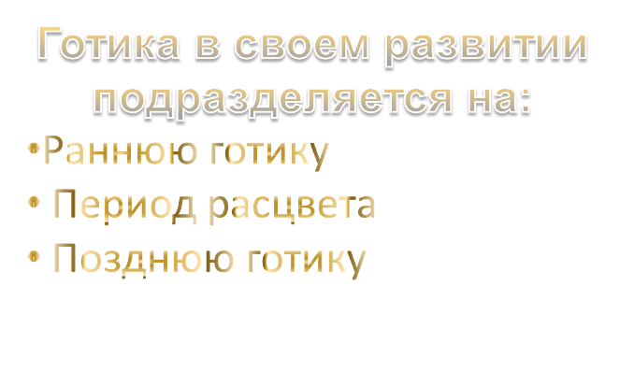
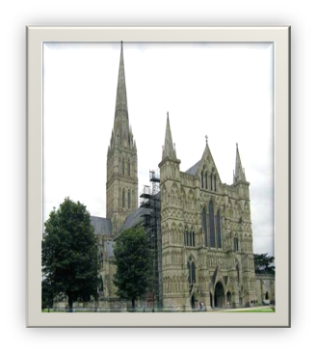
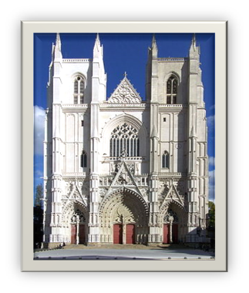
Ранняя готика.
Церковь Св. Елизаветы
Период расцвета.
Собор в Солсбери
Поздняя готика.
Собор святых Петра и Павла в Нанте

Slide 4

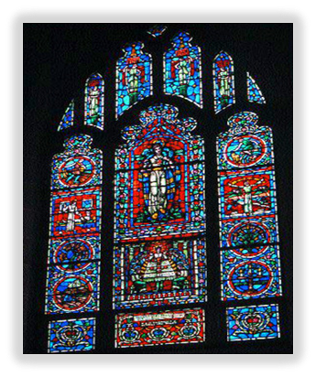
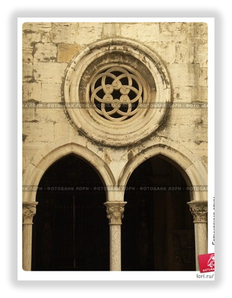
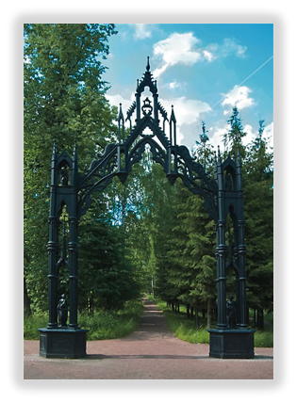
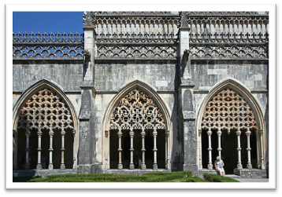
Готический стиль, в основном, проявился в архитектуре храмов, соборов, церквей, монастырей. Развивался на основе романской архитектуры.
Для готики характерны:
-арки с заострённым верхом,
-узкие и высокие башни и колонны,
-богато украшенный фасад с резными деталями и -многоцветные витражные стрельчатые окна.
Все элементы стиля подчёркивают вертикаль.

Slide 5
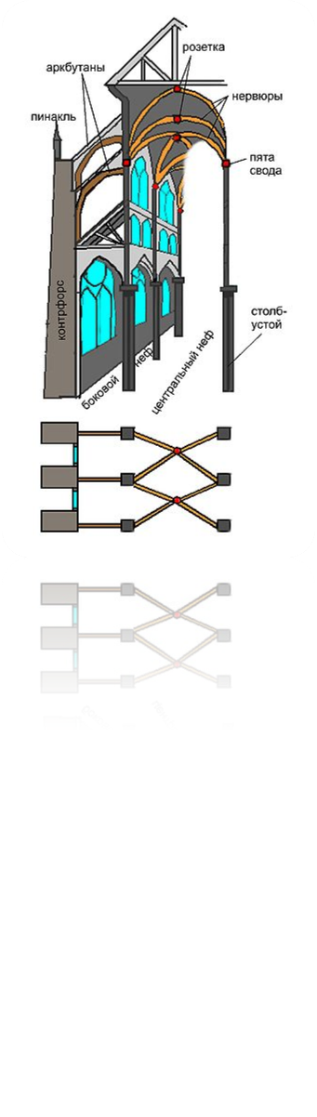
Аркбутан — это наружная каменная упорная арка, которая передает распор сводов главного нефа на опорные столбы, отстоящие от основного корпуса здания — контрфорсы. Завершается аркбутан наклонной плоскостью по направлению ската кровли. В ранний период развития готики встречаются аркбутаны, скрытые под крыши, но они мешали освещать соборы, поэтому вскоре они были выведены наружу, и стали открытыми для обозрения извне. Аркбутаны бывают двухпролетные, двухъярусные, и комбинирующие оба этих варианта.
Контрфорс — в готике вертикальная конструкция, мощный столб, способствующий устойчивости стены тем, что своей массой противодействует распору сводов. В средневековой архитектуре догадались не прислонять его к стене здания, а вынести его наружу, на расстояние в несколько метров, соединив со зданием перекинутыми арками — аркбутанами. Этого было достаточно для эффективного переноса нагрузки со стены на опорные колонны. Внешняя поверхность контрфорса могла быть вертикальной, ступенчатой или непрерывно наклонной.
Пинакль — остроконечная башенка, которой нагружали вершину контрфорса в месте примыкания к нему аркбутана. Это делалось с целью предотвращения сдвигающих усилий.
Столб-устой — мог быть простого сечения, или же представлять собой «пучок колонн».
Нервюра — ребро арки свода, выступающее из кладки и профилированное. Система нервюров образует каркас, поддерживающий облегченную кладку свода.

Slide 6
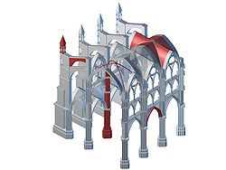
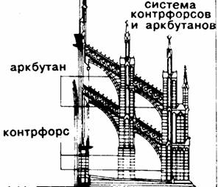


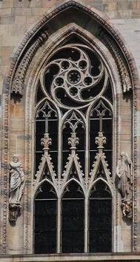
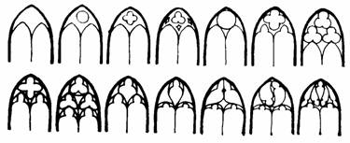
C появлением крестового свода, системы колонн, аркбутанов и контрфорсов, соборы приобрели вид громадных ажурных фантастических сооружений. Погашение нагрузок системой контрфорсов позволило сделать более тонкими и стены.
Освобождение стен от нагрузки позволяло прорезать их огромными окнами — это стимулировало искусство витража. Интерьер храма становился высоким и светлым. Так техническая необходимость привела к созданию новой конструкции, а та, в свою очередь, - оригинального художественного образа.

Slide 7

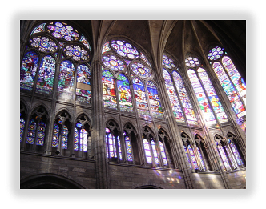
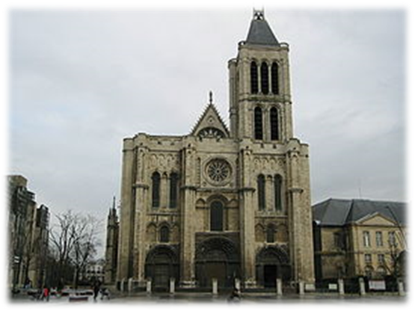
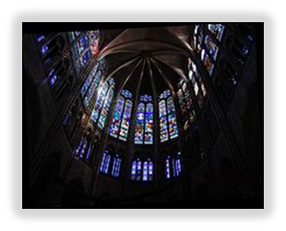
Церковь монастыря Сен-Дени, созданная по проекту аббата Сугерия, считается первым готическим архитектурным сооружением. При её постройке были убраны многие опоры и внутренние стены, и церковь приобрела более грациозный облик…
Витражное убранство

Slide 8
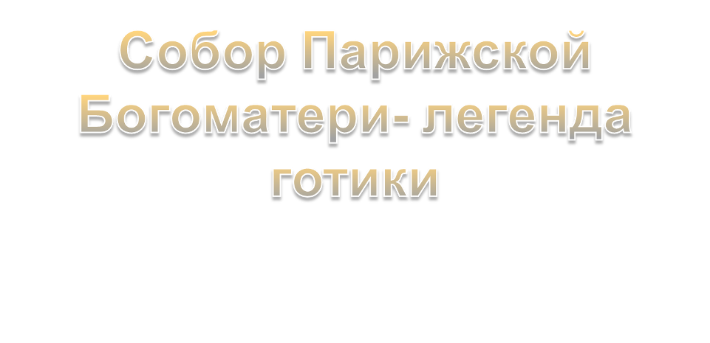
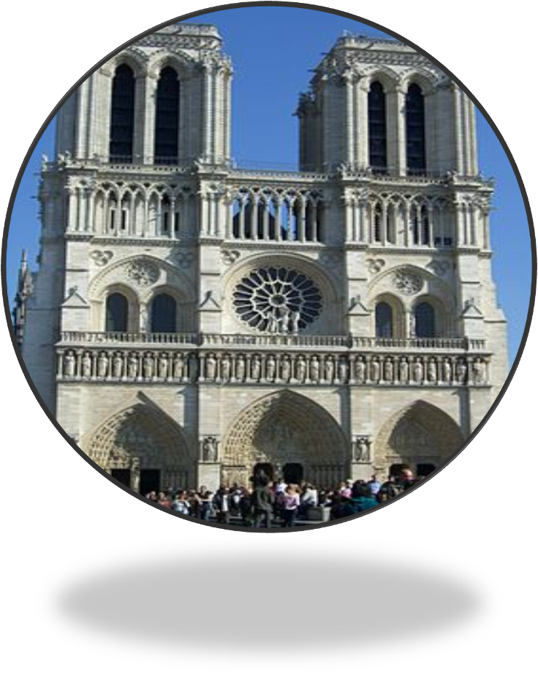


Slide 9

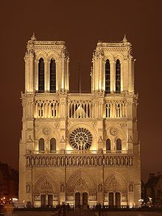

Главными создателями Нотр-Дам считаются два архитектора —
Жан де Шель, работавший с 1250 по 1265 год и Пьер де Монтрей, работавший с 1250 по 1267 год.
В соборе хранится одна из великих христианских реликвий — Терновый венец Иисуса Христа.
Собор Парижской Богоматери ночью

Slide 10


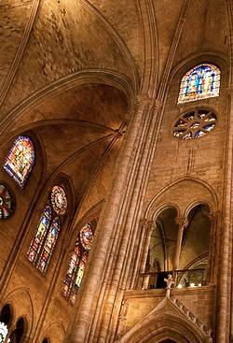
В интерьере собора доминирует серый цвет камня, из которого сложены стены и своды храма.
Как и в других готических храмах, в Нотр-Дам де Пари нет настенной живописи, и единственным источником цвета в однообразно-сером интерьере являются многочисленные витражи, вставленные в переплеты высоких стрельчатых окон.
Солнечный свет, проникая через них, заливает храм целой радугой оттенков. Эта игра света смягчает однотонность постройки и придает интерьеру собора феерическую роскошь и вместе с тем таинственность.

Slide 11


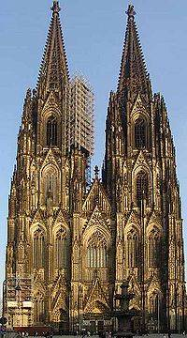
Строительство: 1248—1437 гг., 1842—1880 гг.
С высотой в 157 метров, был самым высоким зданием мира с 1880 по 1884 год.
Занимает третье место в списке самых высоких церквей мира.

Slide 12

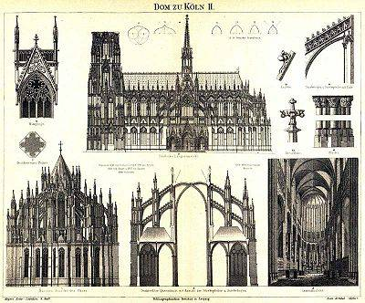
В 1248 году архиепископ Кёльна Конрад фон Гохштаден заложил первый камень в основание Кёльнского собора…

Slide 13


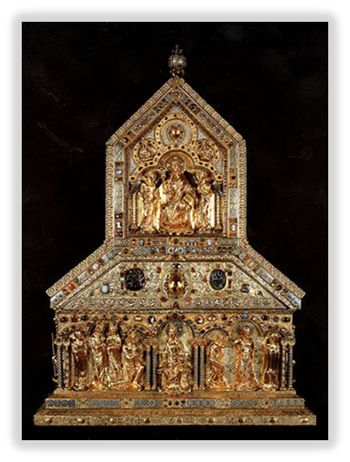
В 1164 г. император из династии Гогенштауфенов Фридрих Барбаросса принес в дар кельнскому архиепископу Райнальду Дассельскому мощи трех волхвов, привезенные им в Кельн из Милана…
С тех пор в город стекались паломники со всей Европы для поклонения реликвиям волхвов...
Короны трех волхвов по сей день украшают городской герб.
Золотой реликварий с мощами трех волхвов

Slide 14
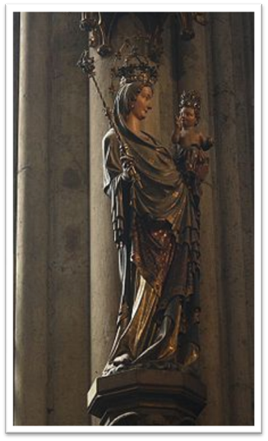

Архиепископ Дассельский привез из Милана в Кельн и резное изображение мадонны, считавшееся чудодейственным и глубоко почитавшееся верующими. Эта скульптура была, по всей видимости, уничтожена пожаром в соборе в 1248 г.
Миланская мадонна считается одним из прекраснейших скульптурных творений периода зрелой готики.
Миланская мадонна

Slide 15

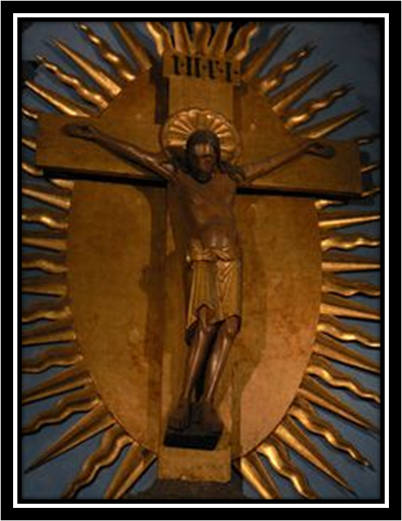
Этот 2-метровый дубовый крест был подарен собору архиепископом Геро (969—976 гг.).
Особенность этого распятия заключается не столько в монументальных размерах креста, сколько в необычном для того времени высочайшем реализме изображения.
На кресте распростерто безжизненное тело Иисуса. Христос изображен не в минуту триумфа, а в момент смерти, которое принесет избавление человеческому роду.
Распятие Геро

Slide 16




Архитектор собора Герхард, не в силах выполнить чертежи будущего собора, решил пригласить на помощь дьявола.
Сатана тут же явился и предложил обмен: архитектор получает долгожданные чертежи, но взамен отдаёт свою душу. Сделку нужно было совершить после первых криков петухов.
Архитектор был в безвыходном положении и согласился. Но разговор подслушала жена архитектора и решила уберечь душу своего мужа и заполучить чертежи здания.
Она встала рано утром и прокукарекала вместо петуха. Дьявол немедленно явился, передал заветные чертежи. Обман затем вскрылся, но было уже поздно.
Существует продолжение первой легенды: когда дьявол узнал об обмане, он сказал: «Да наступит конец света с последним камнем на этом соборе!». С тех пор собор не перестают строить и достраивать: закончится строительство — наступит Апокалипсис, обещанный дьяволом.
Во время Второй мировой войны, когда бомбардировками союзников был уничтожен практически весь Кёльн, не пострадал только Кёльнский собор. По негласному сговору лётчиков, собор берегли как географический ориентир.

Slide 17
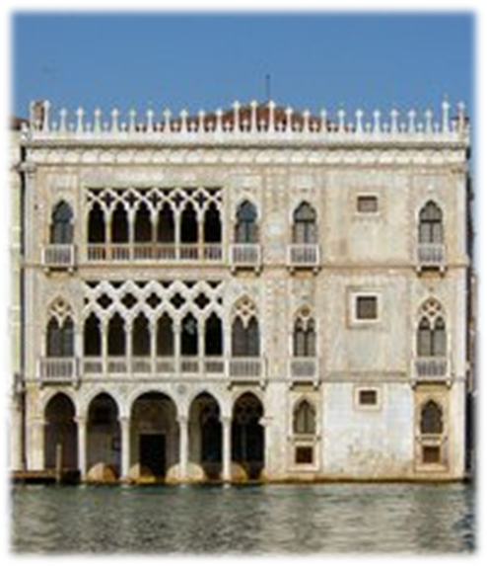

Ка' д’Оро или палаццо Санта-София
Дворец в Венеции, на Гранд-канале в районе Каннареджо.
Второе название дворца — «Золотой дом», так как при первоначальной отделке было использовано сусальное золото.
Дворец считается образцом венецианской готики.

Slide 18


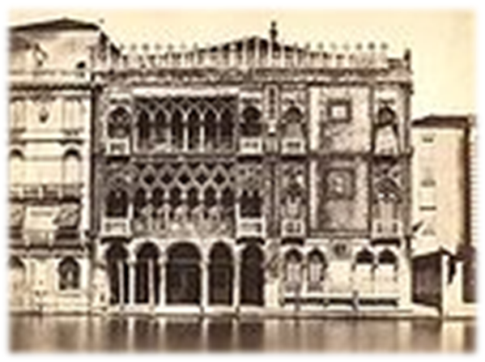
Здание в готическом стиле было построено в XV веке,
между 1425 и 1440 годами, по проекту архитекторов Джованни Бона
и его сына Бартоломео Бона по заказу патриция Марино Контарини.
Считается самым элегантным из дворцов, построенных в венецианском стиле.
С 1927 года и по сей день в дворце располагается галерея Франкетти.

Slide 19

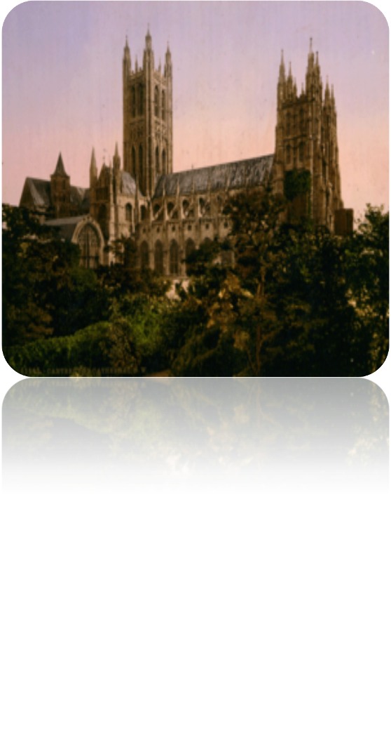
Кентерберийский собор
Готический собор в Кентербери.
Официальное название —
Собор и Митрополитская Церковь Христа в Кентербери (Cathedral and Metropolitical Church of Christ at Canterbury).
Это главный англиканский храм Великобритании.
Здесь расположена кафедра архиепископа Кентерберийского.

Slide 20

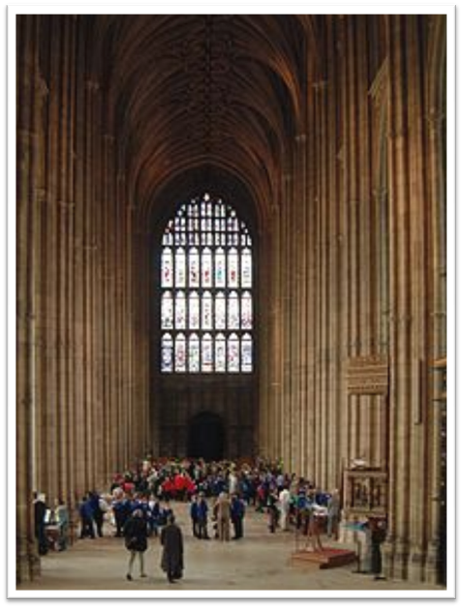
Композиция здания очень сложна, она состоит из большого числа следующих друг за другом помещений.
Собор окружен пристройками, поэтому снаружи не производит цельного впечатления.
Над множеством разновременных построек царит огромная четырехгранная башня над средокрестием.
Еще две башни возвышаются над собором с западной стороны. Большое светлое пространство нефа обрамлено с двух сторон стройными колоннадами.
Центральный неф собора

Slide 21

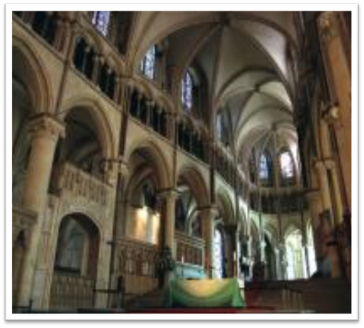
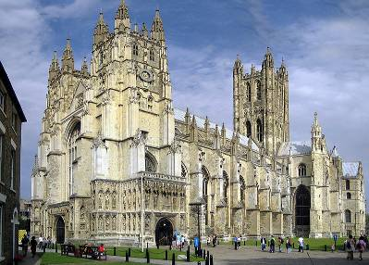

Огромные стрельчатые окна боковых нефов с ажурным рисунком переплетов - одни из самых высоких в Англии.
Здесь находятся гробницы архиепископов Кентерберийских и многих выдающихся деятелей средневековой Англии. В Кентерберийском соборе похоронен знаменитый “Черный Принц” Эдуард (умер в 1376 году), выдающийся английский полководец, одержавший ряд крупных побед над французами в начальный период Столетней войны.

Slide 22
Готика - художественный стиль завершивший развитие средневекового искусства в Западной, Центральной и отчасти Восточной Европе. В готике отразились кардинальные изменения в структуре средневекового общества. Архитектура готического собора - символ бесконечности. Его художественный образ, вопреки обыденным представлениям, выражает не математический расчет и рациональную конструкцию, а иррациональную, мистическую тягу души к неведомому, загадочному... И эта дерзкая мечта реально, ощутимо воплощена в материальной, осязаемой форме! Камень за камнем, все выше и выше - метафизика духовного порыва, дерзости и, одновременно, христианского смирения, соединения мечты и реальности. Художественный секрет готической архитектуры состоит в том, что ее архитектоника («зрительная конструкция») не совпадает с действительной. Если последняя действует на сжатие, то зрительный образ выражает идею Вознесения, устремленности души к небу, слиянию с Богом. Именно это несоответствие постепенно усиливалось в развитии готического стиля.

Slide 23
